Slide 1
“доберись до дома”
*
Сделал игру Аргиров Денис

Slide 2
ПРО МЕНЯ
*
Я Денис мне 12 лет моя любимая игра – Geometry Dash. Поэтому я сделал игру похожую на гд.

Slide 3
Про мою игру
Это платформер игра где надо добраться до финиша. На пути есть много опасных шипов. Я сделал именно такую игру потому что кроме GD я почти не играю.

Slide 4
Сюжет
Он очень крутой, там персонажа кот выкидывает из окна и надо добраться до финиша который телепортирует обратно домой (он это не делает) . На самом деле игрок навсегда заперт в бесконечном пространстве с шипами.

Slide 5
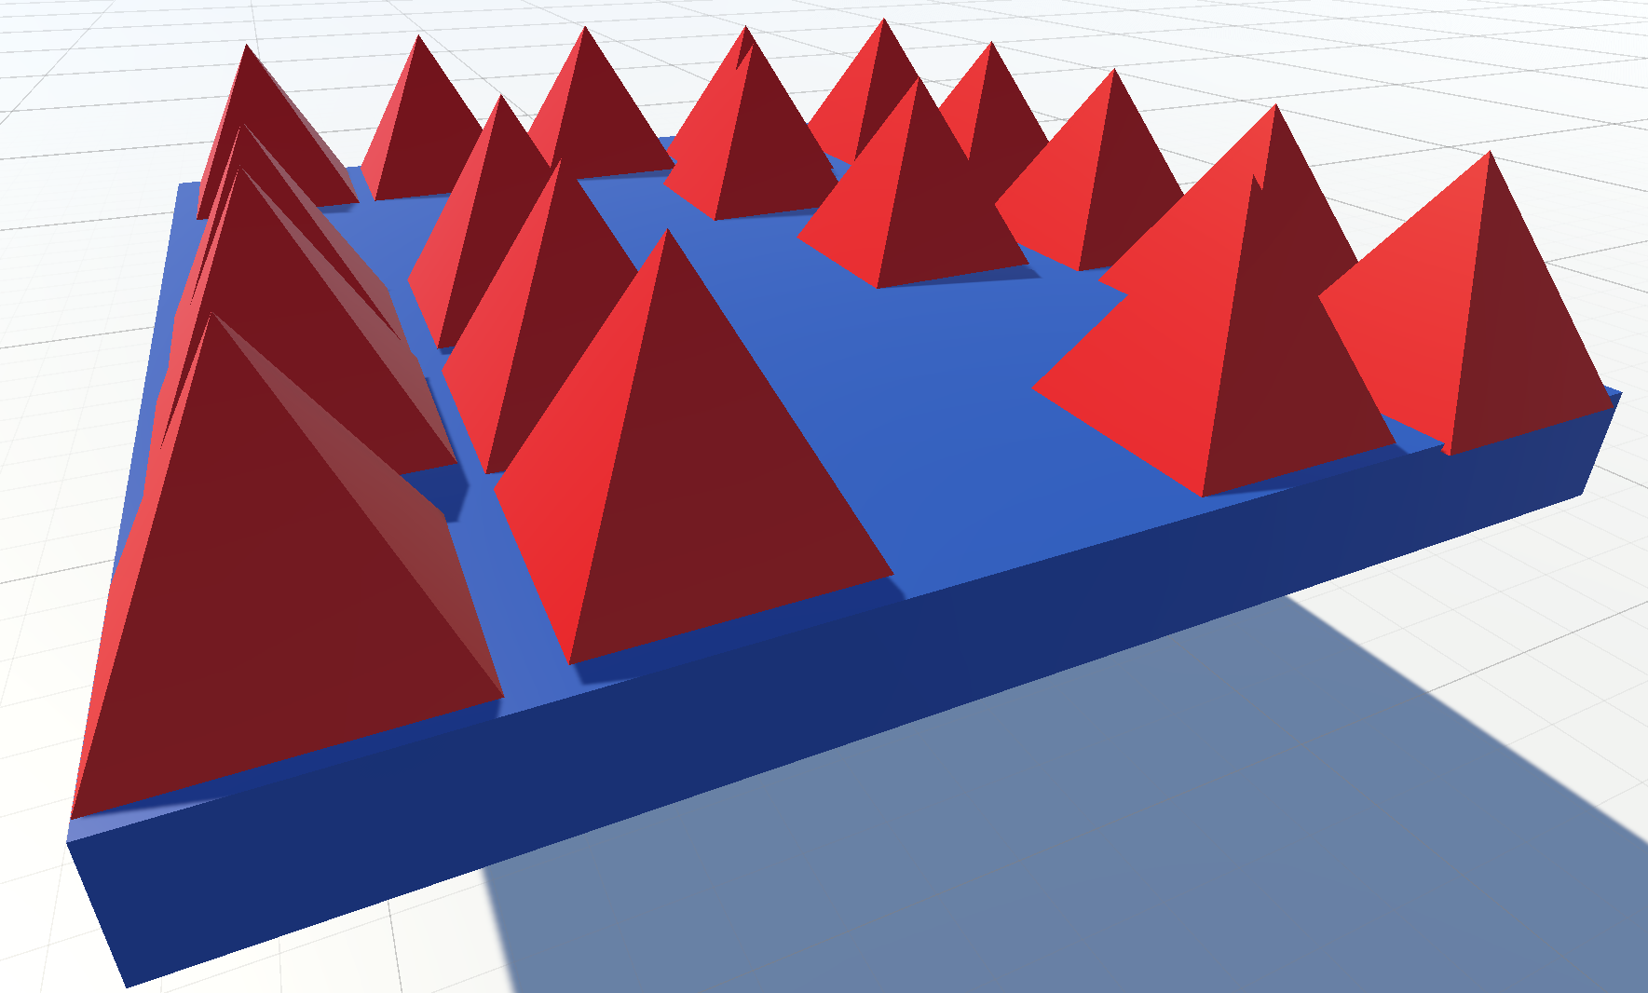
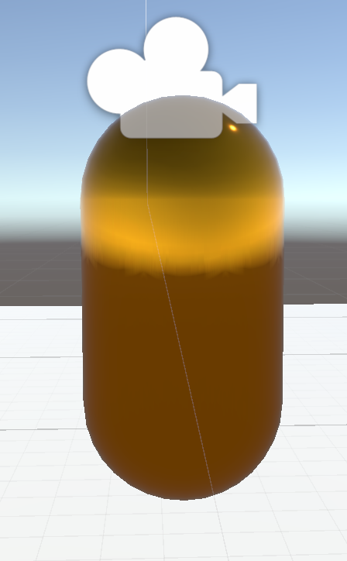
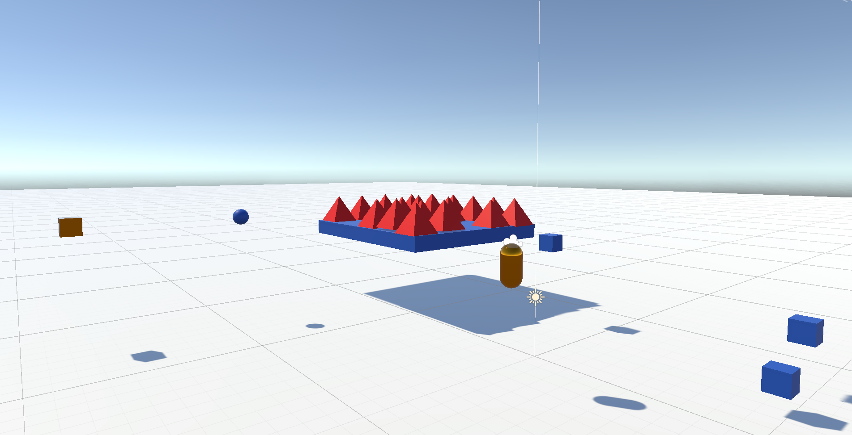
Скриншоты(визуальная часть)
Страшные шипы
Очень крутая карта
Игрок

Slide 6
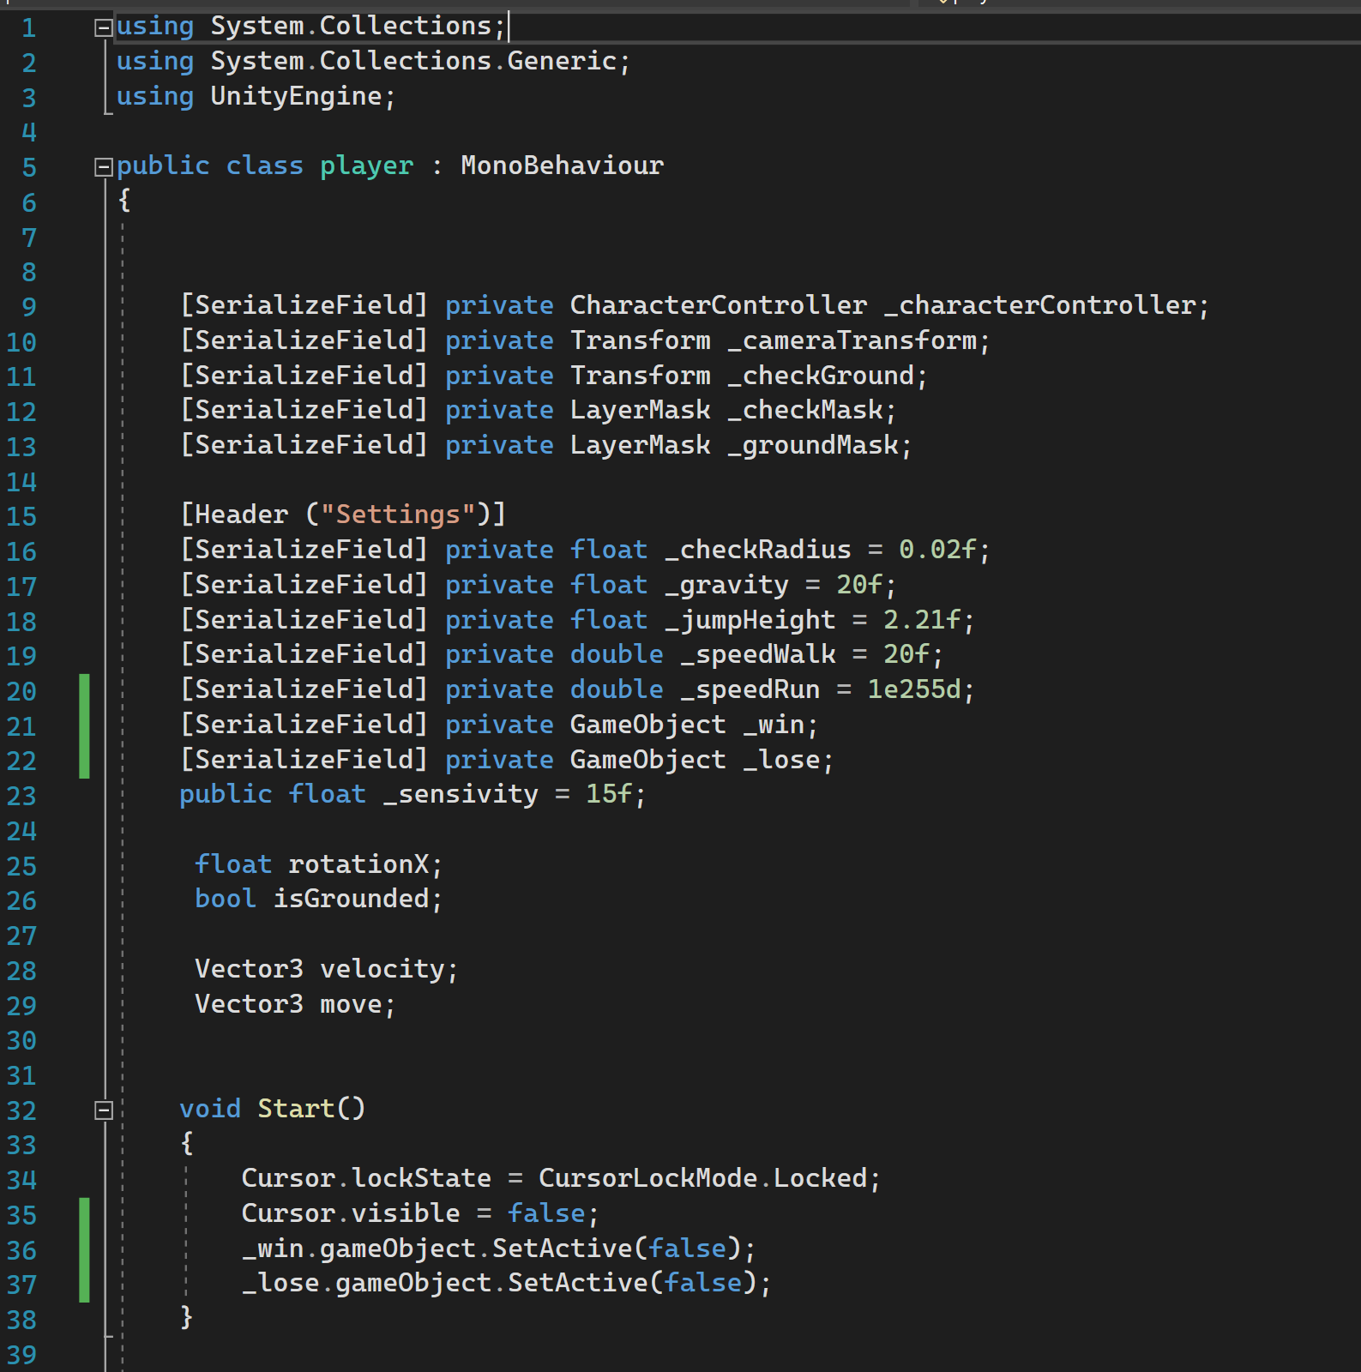
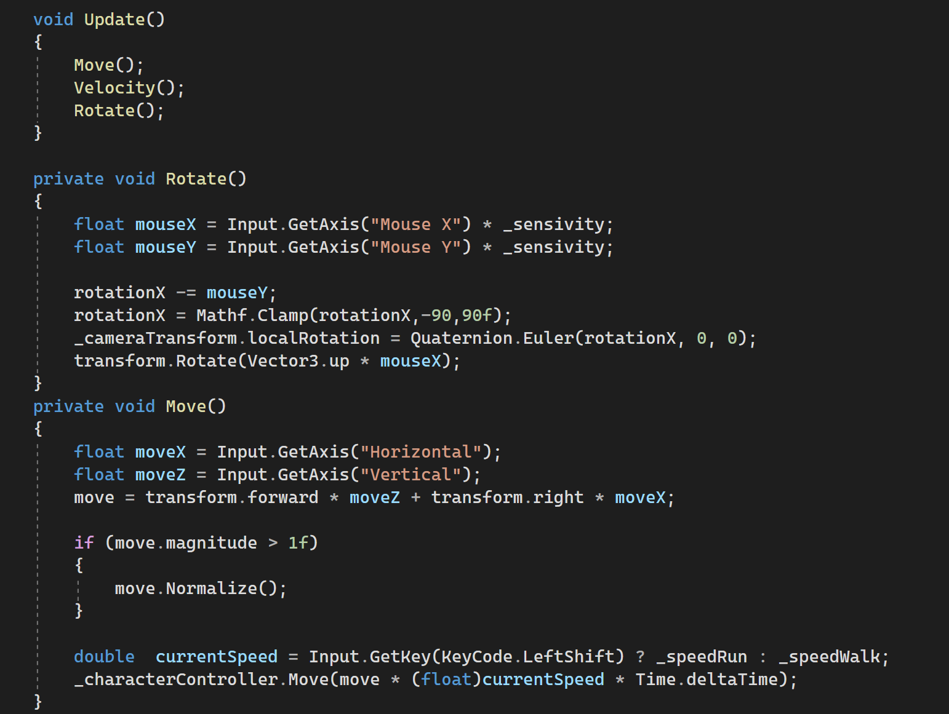
Скриншоты 2.0

Slide 7
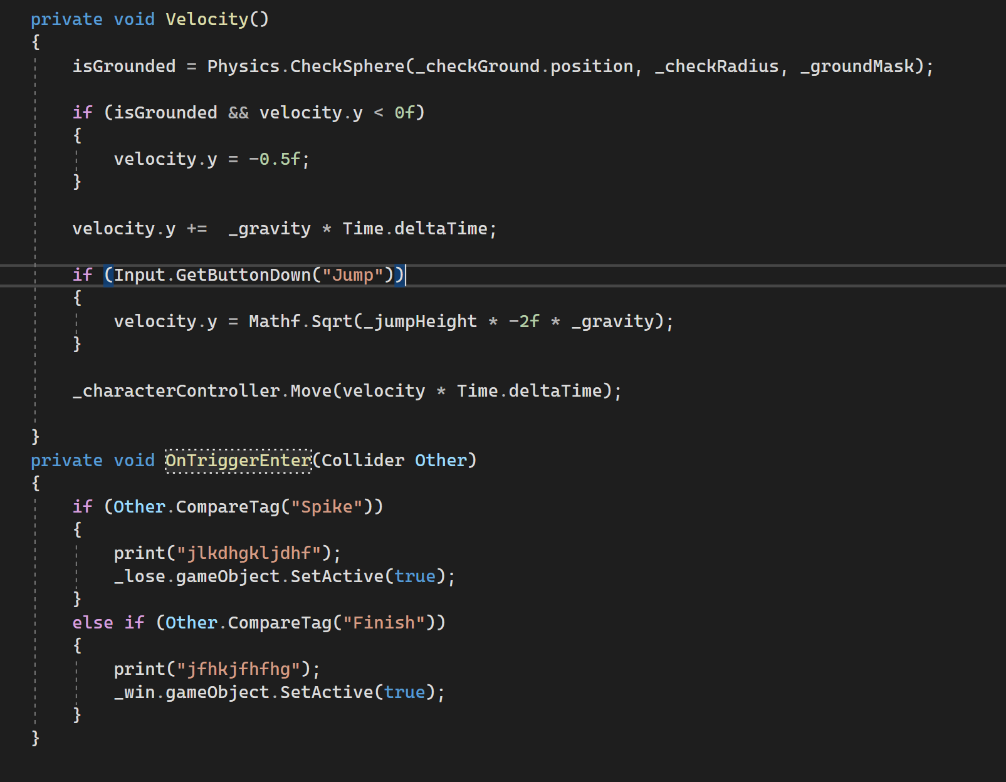
Скриншоты 2.21

Slide 8
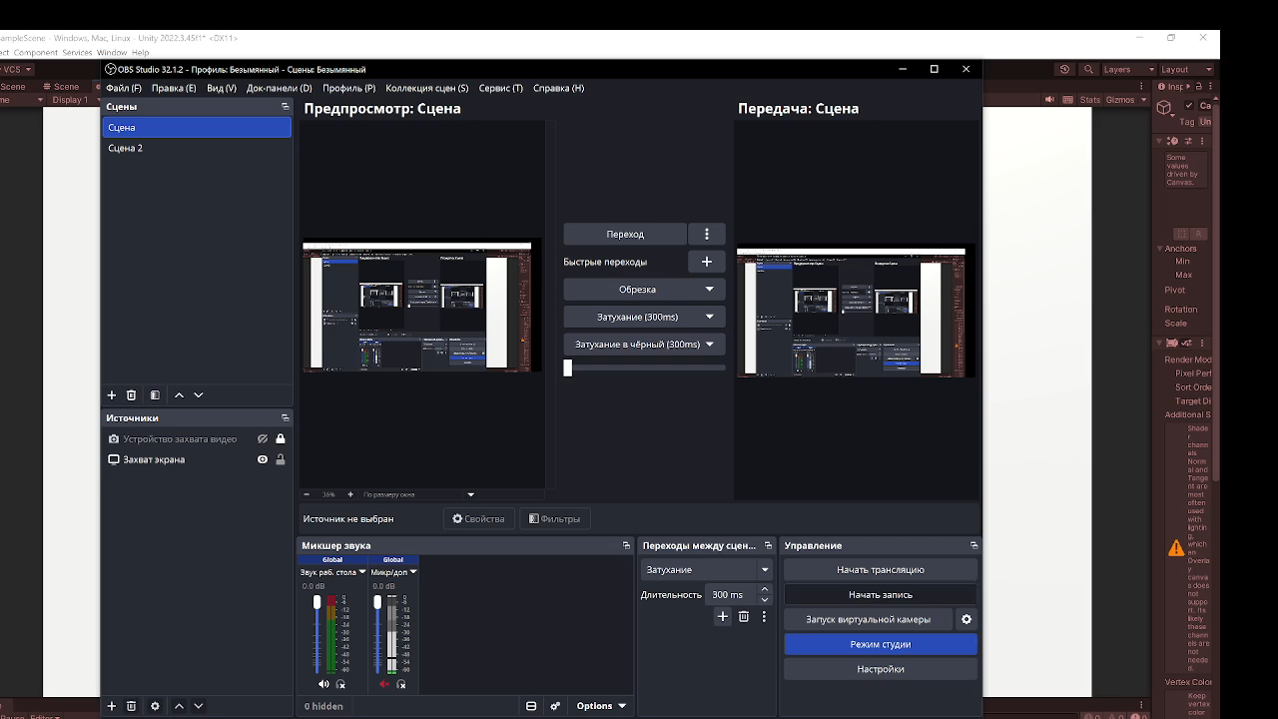
Скринкаст 1.0(запись прохождения)

Slide 9
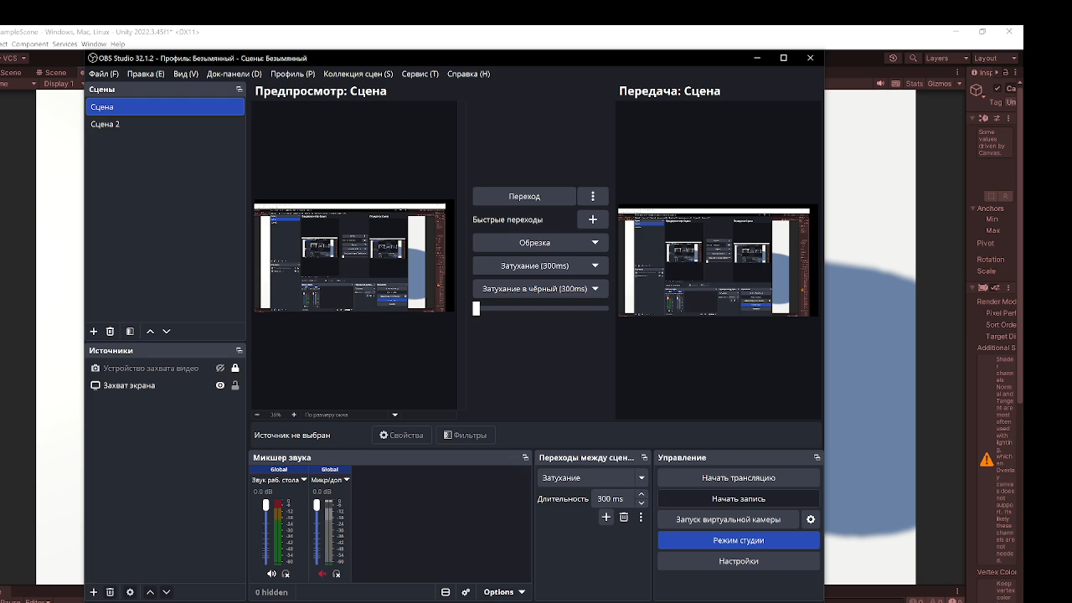
Скринкаст 10.20 (запист проигрыша)
*

Slide 10
Спасибо за внимание !!!!1!!!111!!1!!

